Slide 1


Slide 2
Definicja pojęcia „System” (sjp)
„Uporządkowany zbiór jednostek tworzących jakąś zorganizowaną całość i służących jednemu celowi.”
„Zasady organizacji czegoś, ogół przepisów, reguł obowiązujących stosowanych w jakiejś dziedzinie, według których coś jest wykonane, zorganizowane.”

Slide 3
System zdrowotny
System zdrowotny wg WHO, to wszystkie instytucje, organizacje i zasoby, których pierwotnym celem są działania na rzecz zdrowia i zmierzające do jego poprawy.
Sposób finansowania określa charakter systemu opieki zdrowotnej.

Slide 4
Modele Systemów Opieki Zdrowotnej:
Model Bismarck’ a – system ubezpieczeń chorobowych –1881; reforma w 1924,
Model Beveridge’ a – system budżetowy - 1944; wprowadzony przez Bevan’a w 1948,
Model Siemaszko – system państwowy centralnie planowany i finansowany (1920),
Rezydualny (rynkowy).

Slide 5
Cechy Modelu Bismarcka:
Powołanie ustawowych instytucji ubezpieczeniowych – kas chorych zarządzanych niezależnie od rządu.
Utworzenie ze składek na ubezpieczenie, funduszy przeznaczonych na finansowanie określonych świadczeń przysługujących ubezpieczonym.
Współpłacenie składek przez pracownika i pracodawcę.
Zawieranie umów ze świadczeniobiorcami ochrony zdrowia na realizację świadczeń dla ubezpieczonych.
Swobodna możliwość wyboru ubezpieczyciela z wielu funkcjonujących.
Zwrot kosztów uzyskanych świadczeń zdrowotnych lub finansowanie zrealizowanych świadczeń na rzecz ubezpieczonych.
Pluralizm własnościowy placówek leczniczych.
Model ten występuje w Niemczech.

Slide 6
Cechy Model Beveridge’a:
Wydzielenie i określenie wielkości środków finansowych budżetu państwa, przeznaczonych na finansowanie opieki zdrowotnej,
Państwowa organizacja udzielania świadczeń (publiczni świadczeniodawcy),
Nadzór i kontrola administracji państwowej nad systemem ochrony zdrowia,
Uprawnieni do świadczeń są wszyscy obywatele lub mieszkańcy kraju,
Brak instytucji ubezpieczyciela,
Kontrakty z dysponentem środków publicznych,
Model ten występuje w Wielkiej Brytanii.

Slide 7
Cechy Modelu rezydualnego.
Zwolnienie państwa z obowiązku zapewnienia obywatelom dostępu do świadczeń zdrowotnych,
Usługi zdrowotne obywateli finansowane są z ubezpieczeń dobrowolnych, a państwo zapewnia opiekę wyjątkowo osobom będącym w szczególnej potrzebie (biednym, starszym,)
Model ten występuje w USA oraz Kanadzie.

Slide 8
Model Siemaszki (historyczny)
Finansowanie ochrony zdrowia z budżetu państwa oparte na centralnym planowaniu
Państwowa organizacja udzielania świadczeń
Brak sektora prywatnego w ochronie zdrowia
Wszyscy uprawnieni do świadczeń są pracownikami zarobkowymi
Nikołaj Aleksandrowicz Siemaszko, lekarz, rewolucjonista rosyjski, współpracownik Lenina, pierwszy Komisarz Ludowy ds. Zdrowia. Powołał w 1918r. Państwowy Instytut Naukowy ds. Organizacji Ochrony Zdrowia (dzisiaj Instytut Siemaszki). Siemaszko był twórcą nowego, socjalistycznego modelu opieki zdrowotnej. Proces ten trwał 20 lat. W Rosji przed rewolucją było 21 tys. lekarzy, w 1928r. 63 tys. lekarzy, a w 1980r. -1120 tys.. System Siemaszki oparty był o 5 letnie plany rozwoju.

Slide 9
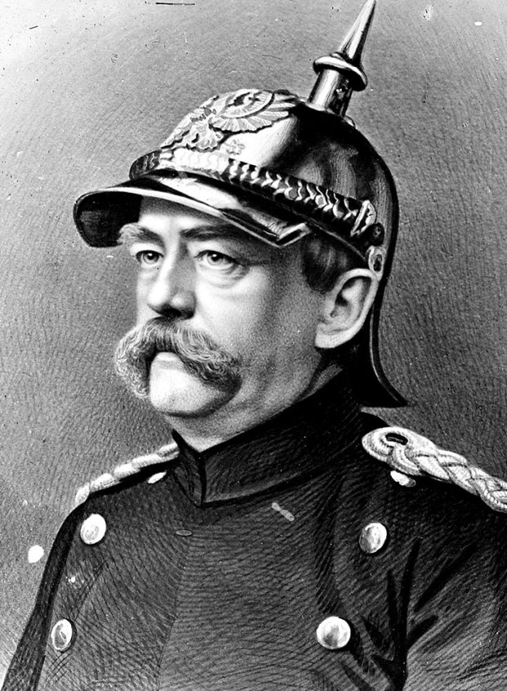
„Człowiek wojny” – stworzył najbardziej powszechny system opieki zdrowotnej
Otto Eduard Leopold von Bismarck-Schönhausen (ur. 1 kwietnia 1815 w Schönhausen (Elbe), zm. 30 lipca 1898 we Friedrichsruh) – książę von Bismarck-Schönhausen, książę von Lauenburg; niemiecki polityk, mąż stanu, premier Prus, kanclerz Rzeszy zwany Żelaznym Kanclerzem. Przyczynił się do zjednoczenia Niemiec.
              Źródło Wikipedia
Był człowiekiem wojny. Prowadził je przeciwko Austrii, Danii i Francji. Wszystkie konflikty były zwycięskie. Ponadto wygrywał wojny prowadzone przez innych dla Niemców. Wojna była środkiem realizacji jego polityki – powiedział w audycji z cyklu ”Na historycznej wokandzie” red. Kazimierz Baranowski.

Slide 10
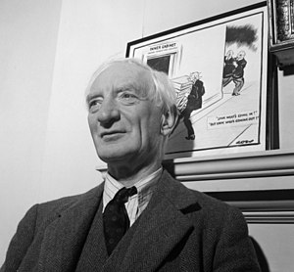
Był autorem raportu jest sir William Beveridge (1897-1963, znany później także jako baron Beveridge of Tuggal), jeden z najbardziej wpływowych ekonomistów swej epoki. W roku 1944 opublikował swoją najsłynniejszą pracę Full employment in a free society. Wcześniej, w 1942 wydana została pozycja pt. 'Social Insurance and Allied Services', zwana również Raportem Beveridge’a.
Źródło: Wikipedia
- znany z krzywej Beveridge, keynesista

Slide 11
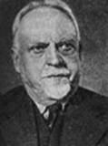
Nikołaj Aleksandrowicz Siemaszko, lekarz, rewolucjonista rosyjski, współpracownik Lenina, pierwszy Komisarz Ludowy ds. Zdrowia. Powołał w 1918r. Państwowy Instytut Naukowy ds. Organizacji Ochrony Zdrowia (dzisiaj Instytut Siemaszki). Siemaszko był twórcą nowego, socjalistycznego modelu opieki zdrowotnej. Proces ten trwał 20 lat. W Rosji przed rewolucją było 21 tys. lekarzy, w 1928r. 63 tys. lekarzy, a w 1980r. -1120 tys.. System Siemaszki oparty był o 5 letnie plany rozwoju.
Źródło eduks.pl

Slide 12
Systemy ze względu na dominujące źródło finansowania:
Model ubezpieczeniowy oparty na ubezpieczaniu zdrowotnym obywateli występujący m.in. we Francji i Niemczech,
Model budżetowy/podatkowy występujący m.in. w Szwecji i Wielkiej Brytanii.

Slide 13
Polski model systemu ochrony zdrowia
Model obowiązujący w Polsce ma charakter co do zasady ubezpieczeniowy, gdyż ubezpieczenie zdrowotne jest dominującym źródłem finansowania ochrony zdrowia (obowiązkowe ubezpieczenie zdrowotne obejmuje około 90% obywateli).
Występują w nim jednak także elementy budżetowe, gdyż niektóre rodzaje świadczeń zdrowotnych (wysokospecjalistyczne, ratownictwa), a także dla niektórych grup pacjentów (np. osadzonych w zakładach karnych) finansowane są z budżetu państwa.

Slide 14
Polski system opieki zdrowotnej
  Artykuł 68 Konstytucji Rzeczypospolitej Polskiej:
  „Każdy ma prawo do ochrony zdrowia. Obywatelom, niezależnie od ich sytuacji materialnej, władze publiczne zapewniają równy dostęp do świadczeń opieki zdrowotnej finansowanej ze środków publicznych. Warunki i zakres udzielania świadczeń określa ustawa.”
  W Polsce obowiązuje (co do zasady) ubezpieczeniowy system opieki zdrowotnej ubezpieczeniowym.

Slide 15
Polski system opieki zdrowotnej
WYROK z dnia 7 stycznia 2004 r. Sygn. akt K 14/03.
„Norma art. 68 ust. 1 Konstytucji nie przesądza konstrukcji tego systemu jako całości ani jego poszczególnych elementów: charakteru prawnego źródeł finansowania świadczeń zdrowotnych, charakteru i struktury płatnika (płatników) tych świadczeń czy też struktury własnościowej świadczeniodawców. Pewne ograniczenia swobody ustawodawcy w tym zakresie mogą jednak wynikać z innych konstytucyjnych zasad lub wartości. Z obowiązku rzeczywistego zapewnienia przez władze publiczne warunków realizacji prawa do ochrony zdrowia, które nie może być traktowane jako uprawnienie iluzoryczne bądź czysto potencjalne, wynika jednak wymaganie, iż system ten – jako całość – musi być efektywny.”

Slide 16
udział prywatnych wydatków w całości kosztów ochrony zdrowia
Opracowanie własne na podst. https://stats.oecd.org

Slide 17
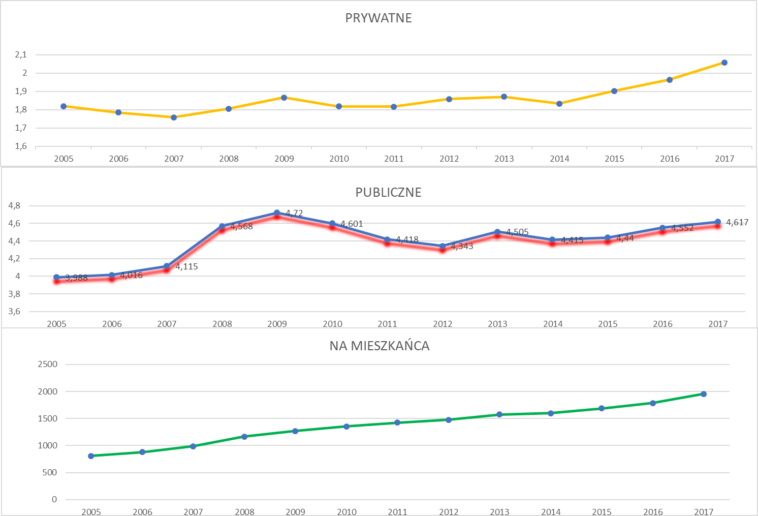
Opracowanie własne na podst. https://stats.oecd.org

Slide 18

Źródło : Prognoza korzystania ze świadczeń szpitalnych finansowanych przez Narodowy Fundusz Zdrowia w kontekście zmian demograficznych w Polsce.(NFZ 2016r.)

